Slide 1

QG考核答辩
Let's start happily.
汇报人：聂芳琪

Slide 2
目
1
前期准备工作
录
initial preparation work
2
赛题分析工作
Competition analysis work
3
两个重要阶段
Two important stages
4
应用及其总结
Application and summary

Slide 3
01
前期准备工作
查阅资料，站在巨人地肩膀上

Slide 4
My Plan
4.10
4.12
赛题分析
寻找案例
特征选择构造
模型选择和优化
预测、总结
数据挖掘竞赛了解
4.11
4.13-16
数据探索，可视化
数据预处理

Slide 5
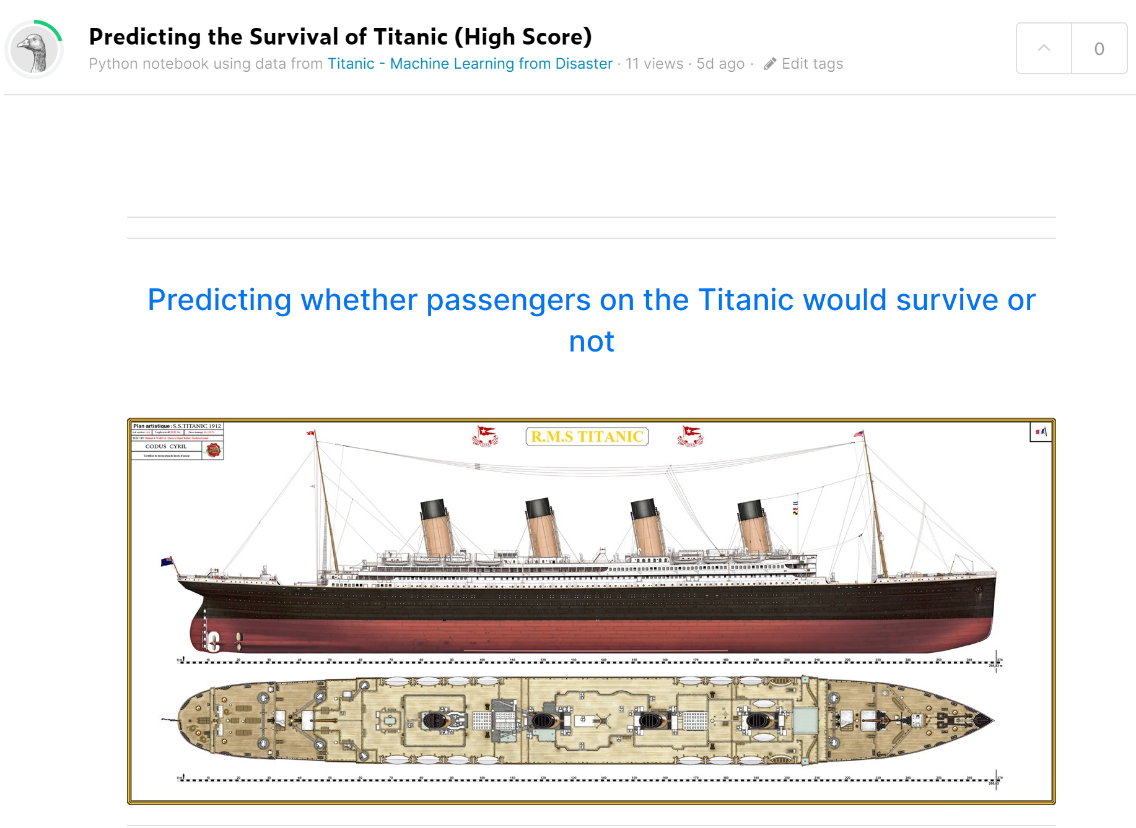

参考资料
链接：https://www.kaggle.com/fangqinie/predicting-the-survival-of-titanic-high-score
链接：https://zhuanlan.zhihu.com/p/31743196
当然陆续学习中还查阅了相当多的资料，这里不再列出。

Slide 6
02
赛题分析工作
问题为导向，以解决问题为最终目的

Slide 7

问题导向
公司着重招聘并认证员工以建立大型代理网络
目标客户
我的工作
跨国金融公司
通过多种渠道向消费者提供多种产品
其中离线渠道对公司销售额共贡献很大
预测此类测试性能
找出最重要因素来提高受训者表现，使用户加强其培训问题
客户目标

Slide 8
03
第一阶段
数据探索和特征工程

Slide 9
数据探索
导入数据
读取并复制数据集
认识数据
数据整体认知 数据质量分析 数据统计量分析

Slide 10
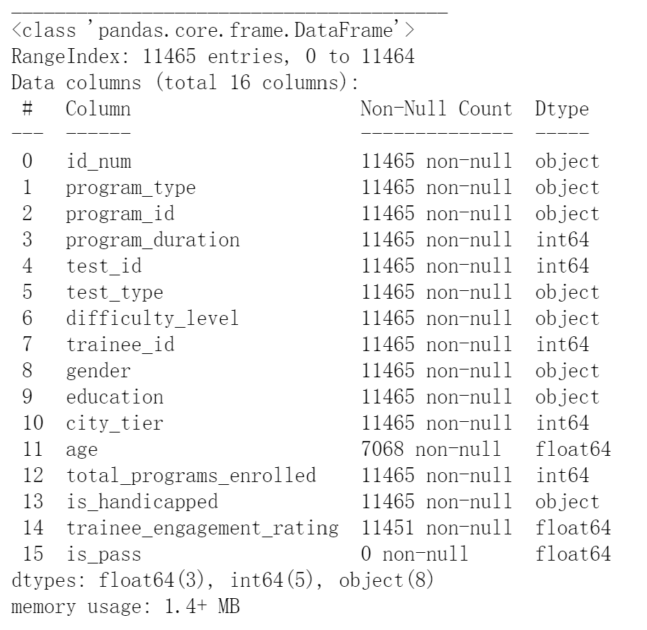
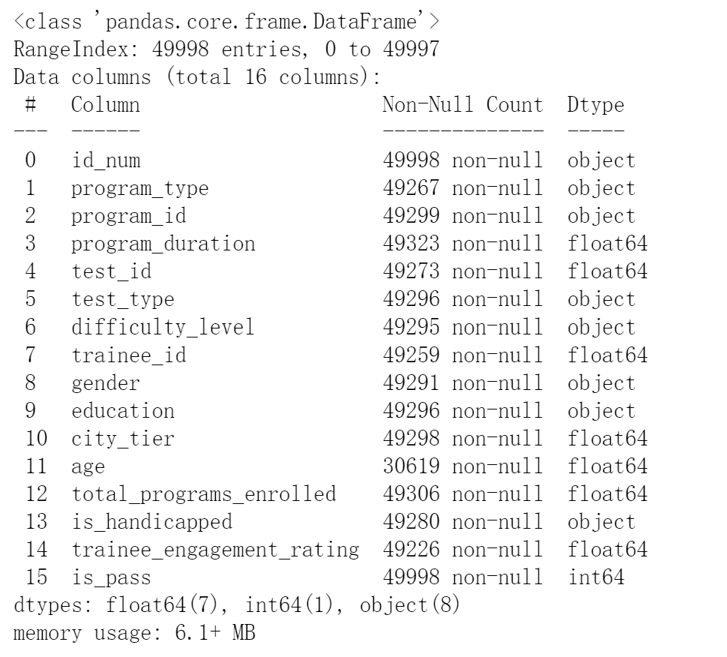
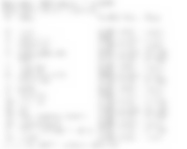
数据整体认知
训练集测试集信息总览

Slide 11
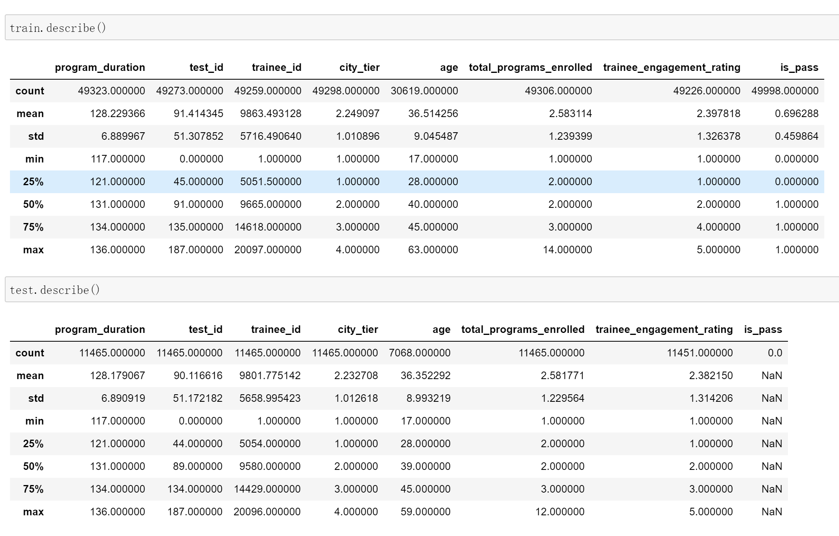
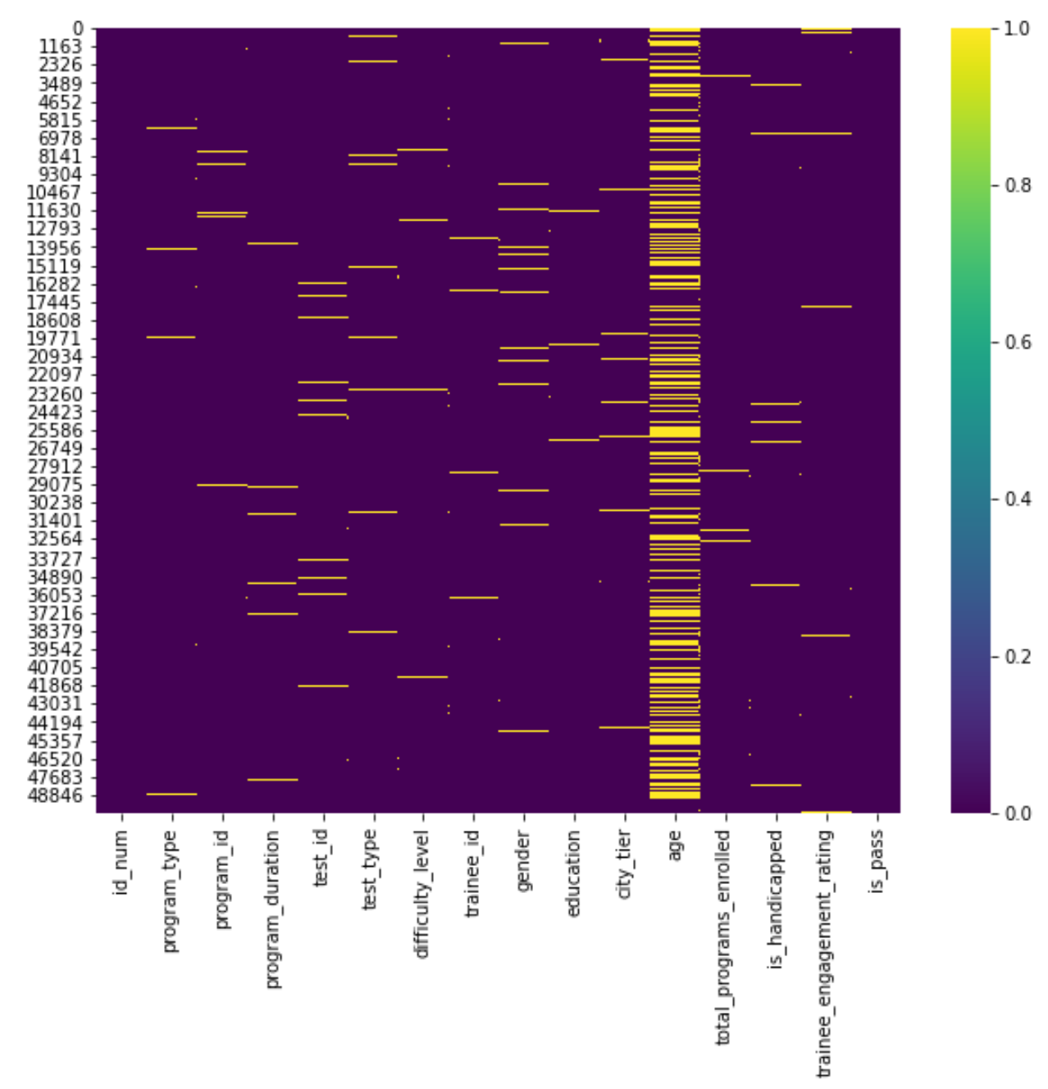
数据整体认知
可视化缺失值
查看是否有异常值

Slide 12
数据预处理
01
02
03
处理缺失值
处理数值列
处理非数值
分类型特征值进行编码
分类值的特征数字化
简单处理
归一化
年龄缺失值较多采用平均值填补
含id的行直接删除
其他用众数填充
MinMaxScaler：归一到 [ 0，1 ]
LabelEncoder
OneHotEncoder

Slide 13
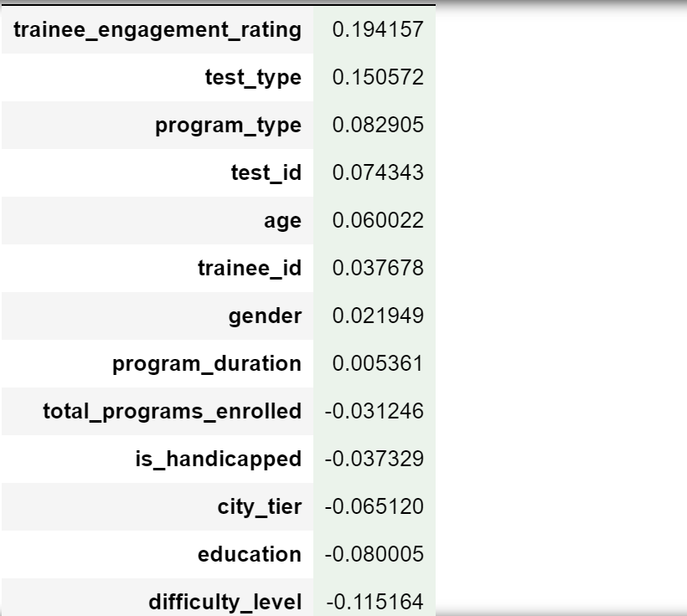
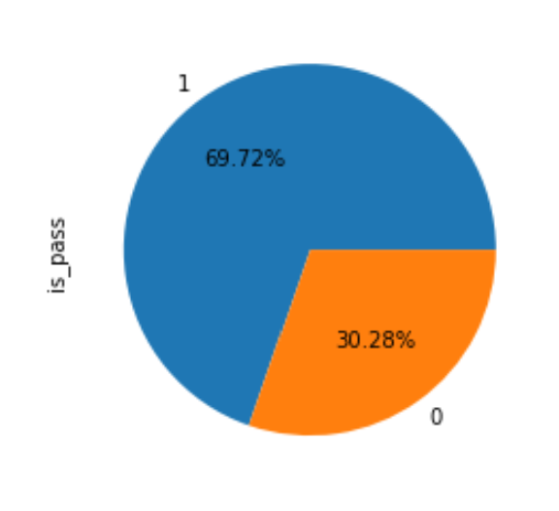
整体通过与否可视化
变量与是否通过之间的关系

Slide 14
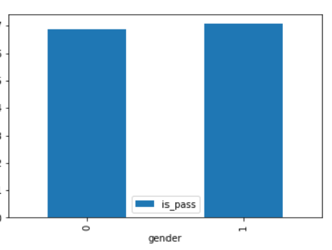
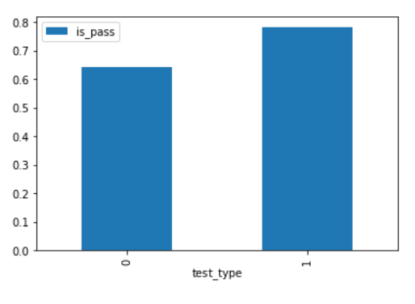
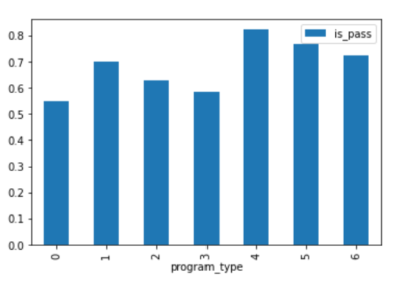
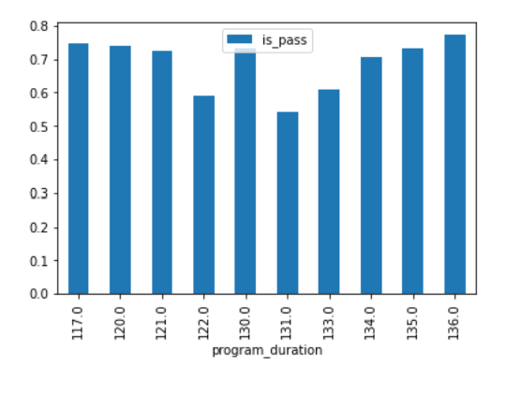
01
两个变量的关系
program_duration 计划持续时间（天）
test_type 测试类型（离线/在线）
gender性别

Slide 15
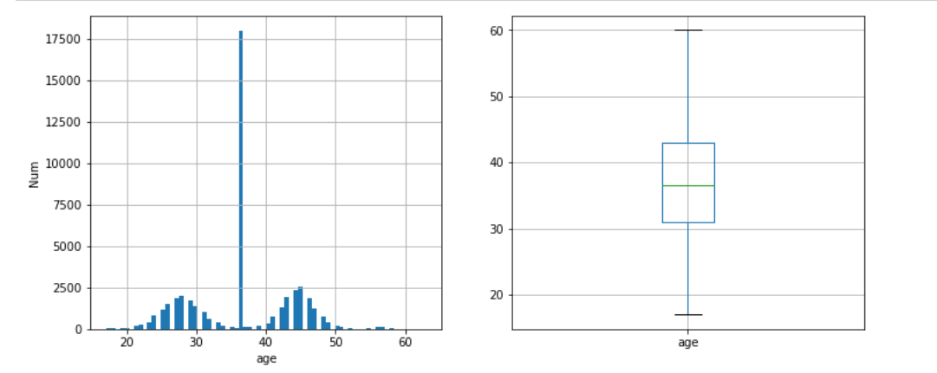
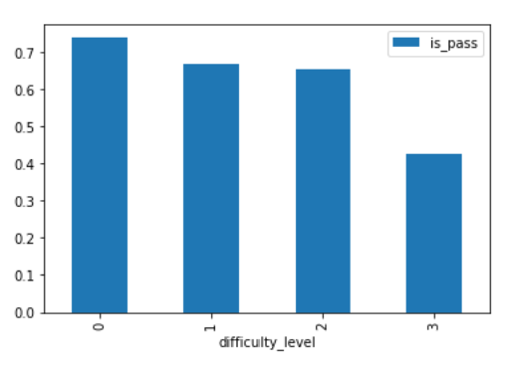
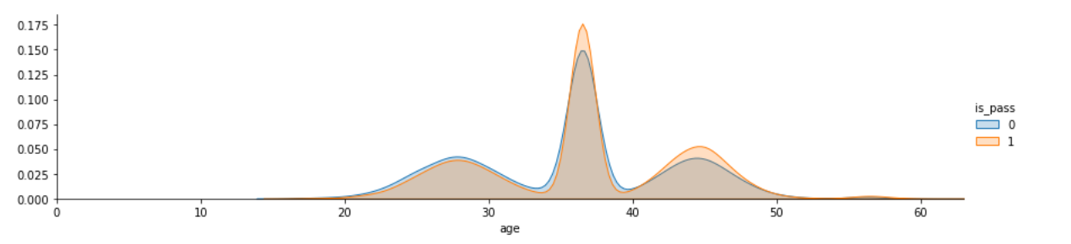
program_type 程序类型
difficulty_level 测试难度级别
年龄分布，年龄与是否通过的关系

Slide 16
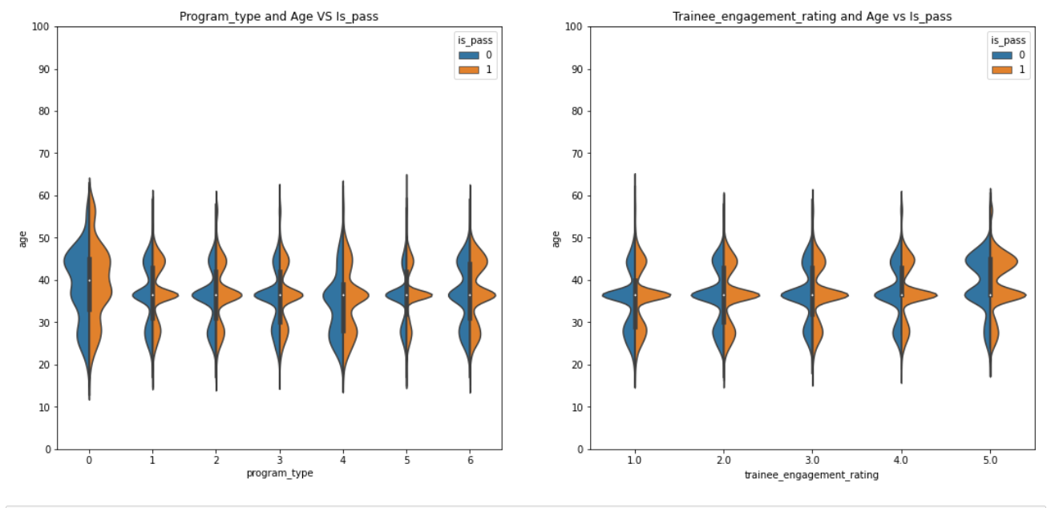
KINGSOFT
多变量之间的关系
trainee_engagement_rating 讲师/教学助理为课程提供学员参与度

Slide 17
04
第二阶段
准备用于学习的数据，使用模型预测

Slide 18
使用单个模型
KNN
逻辑回归
随机森林
线性回归

Slide 19
单个模型特点
二分类问题的专用方法
逻辑回归与线性回归类似，这是因为两者的目标都是找出每个输入变量的权重值。 与线性回归不同的是，输出的预测值得使用称为逻辑函数的非线性函数进行变换。
线性回归
线性回归用一个等式表示，通过找到输入变量的特定权重（B），来描述输入变量（x）与输出变量（y）之间的线性关系。
y = B0 + B1 * x
逻辑回归

Slide 20
单个模型特点
从数据样本中估计某一数量，例如平均值。 它会抽取大量样本数据，计算平均值，然后平均所有平均值，以便更准确地估算真实平均值。
随机森林是对决策树的一种调整，相对于选择最佳分割点，随机森林通过引入随机性来实现次优分割
KNN
搜索整个训练集内K个最相似的实例，对这K个实例的输出变量汇总，来预测新的数据点。KNN需要大量的内存来存储数据，只有在需要预测时才会执行计算。
随机森林

Slide 21
参数优化
调参原因
工具
超参数选择不恰当，就会出现欠拟合或者过拟合的问题
网格搜索GridSearchCV
利用调整的参数训练学习器
实现过程
优化结果
循环遍历，表现最好的参数是最终的结果。就像是在数组里找到最大值
还没有默认值高，这波失策了

Slide 22
大boss登场

Slide 23
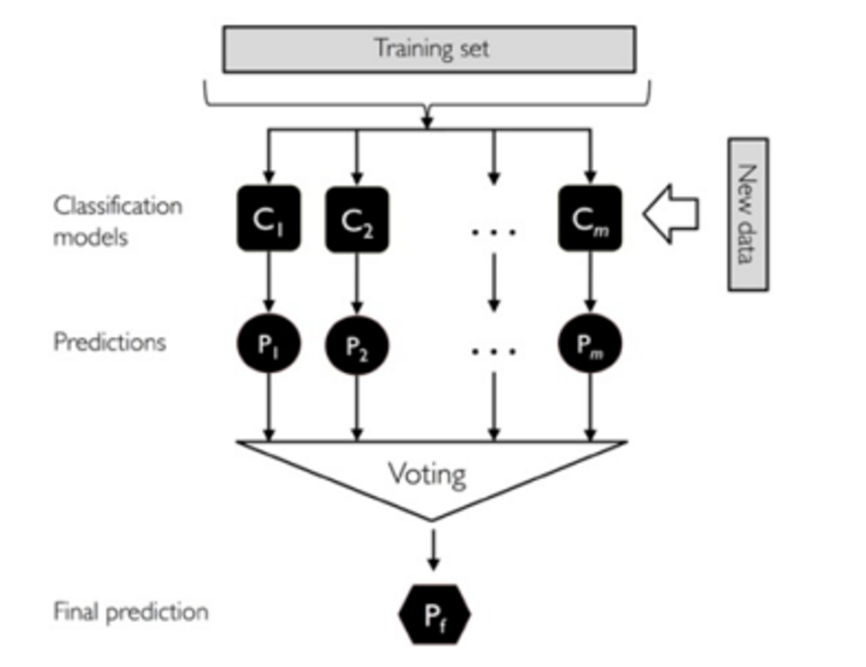
Model Ensemble
套袋方法
可以提高不稳定模型的准确度的同时降低过拟合的程度(可降低方差)。
每个样本的随机抽样
对训练集随机采样
分别基于不同的样本集合训练n个弱分类器。
对每个弱分类器输出预测结果，并投票。每个样本取投票数最多的那个预测为该样本最终分类预测
基于bagging思想的套袋集成技术(BaggingClassifier)
集成学习

Slide 24
心路历程（一）
后来上网搜索找到另一个办法：使用网格搜索来调整超参数，有了一点点起伏，至少上了7.2，但是为什么最高的有7.5~
经过很长一段时间，手动改变参数，使用单个模型，预测的准确率还有太多的变化
1
2
4
3
继续寻找大佬高分经验，了解到bagging，二话不说，先用用看，结果一下子到了7.3~好活！
深刻反思：数据和特征决定了机器学习的上限，而模型和算法只能去逼近这个上限

Slide 25
心路历程（二）
找bug的过程是辛苦的，没错
解决了bug，是兴奋的，正解
1
2
3
1
学习的过程是辛苦的，没错
学会了，是兴奋的，正解

Slide 26
解决实际问题
原因分析小结
1.如果公司有足够大的影响力，认为提供的福利足以吸引到高端人才，不妨在招聘时提高招聘门槛。
2.受训时间长度117-121或者是134-136之间
3.程序类型：按需求选择
4.鼓励助教积极参与，积极帮助
建议
1.受教育程度，城市等级与通过率正比
2.测试难度与通过率成反比
3.受训持续时间长度，程序测试类型，测试形式（线上或线下），助教参与程度，是否残疾，性别等对通过率均有不等的影响

Slide 27
总结
缺陷
有效技术方法
数据探索篇
特征工程篇
编程能力篇
数据转化，数据可视化，集成学习
未来规划（一）
未来规划（二）
用好提分三板斧：（kaggle是最好的老师）
数据清洗和特征工程
模型参数调节
模型集成
还需掌握的技能
数据挖掘相关知识和理论储备
工具应用
逻辑能力

Slide 28
谢谢观看啦
Thanks for watching.
汇报人：聂芳琪

